Slide 1
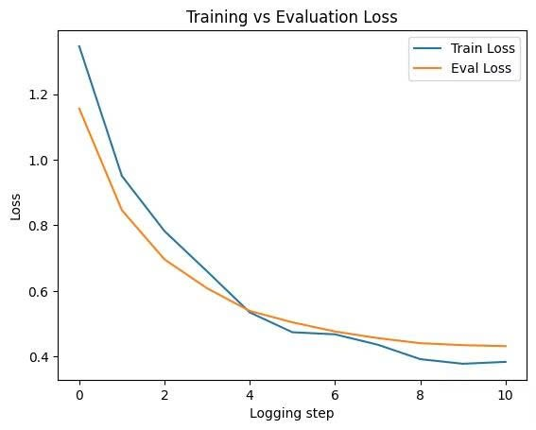
Llama
Quá trình huấn luyện đang diễn ra rất lý tưởng và ổn định khi cả Train Loss và Eval Loss đều giảm mạnh ở giai đoạn đầu và dần hội tụ về một giá trị thấp sau bước thứ 8. Việc đường Train Loss duy trì khoảng cách rất hẹp bên dưới Eval Loss ở giai đoạn cuối cho thấy mô hình đạt độ chính xác cao mà không bị hiện tượng quá khớp (overfitting). Với xu hướng cả hai đường cùng đi ngang và bám sát nhau tại bước 10, mô hình đã đạt đến trạng thái tối ưu, có khả năng tổng quát hóa tốt trên dữ liệu thực tế và có thể dừng huấn luyện tại đây để tiết kiệm tài nguyên.

Slide 2
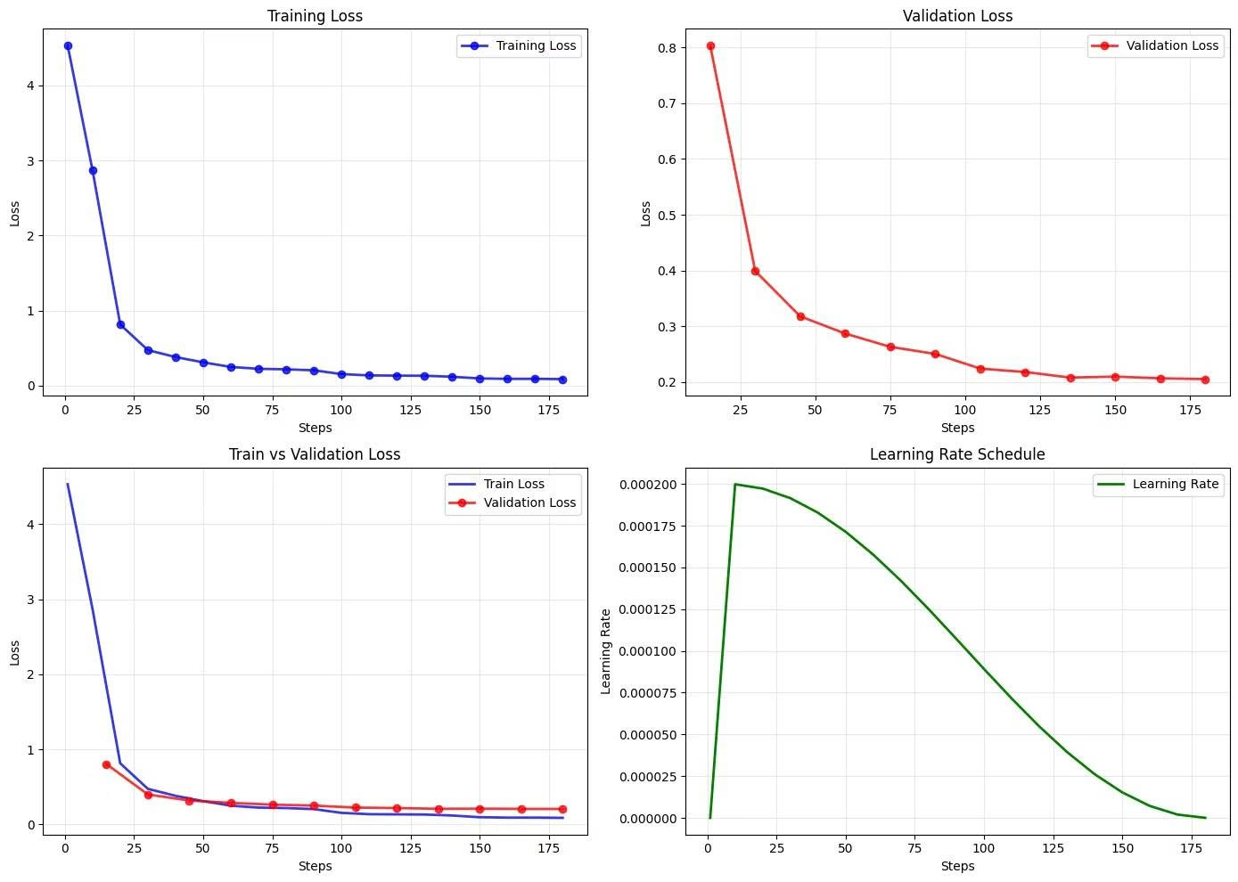
Gemma
Quá trình huấn luyện mô hình thể hiện sự ổn định và hiệu quả rất cao khi cả Training Loss và Validation Loss đều giảm mạnh ngay từ những bước đầu tiên và duy trì xu hướng hội tụ ổn định cho đến bước 180. Việc Validation Loss bám sát và nằm ngay sát trên đường Training Loss cho thấy mô hình đang học rất tốt mà không gặp phải hiện tượng quá khớp (overfitting) hay thiếu khớp (underfitting). Đặc biệt, biểu đồ Learning Rate cho thấy chiến lược sử dụng "warmup" ở giai đoạn đầu kết hợp với giảm dần theo hàm cosine là một lựa chọn đúng đắn, giúp mô hình vượt qua các điểm tối ưu cục bộ nhanh chóng và ổn định sâu ở giai đoạn cuối. Với việc cả hai đường Loss đã đi ngang (plateau) ở mức giá trị rất thấp tại cuối quá trình, mô hình đã đạt đến trạng thái tối ưu và sẵn sàng để triển khai trên dữ liệu thực tế.

Slide 3
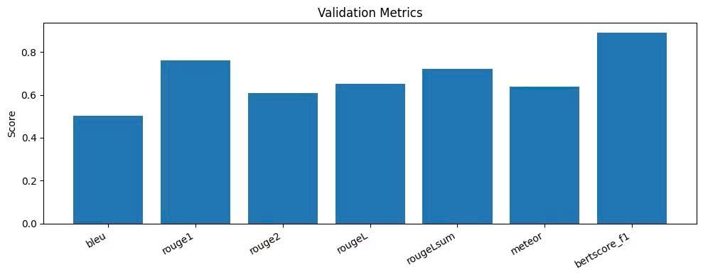
Gemma
Biểu đồ cho thấy kết quả đánh giá mô hình trên tập validation theo nhiều thước đo khác nhau. Có thể thấy BERTScore (F1) đạt giá trị cao nhất (khoảng 0,9), cho thấy mô hình nắm bắt tốt mức độ tương đồng ngữ nghĩa giữa câu sinh và câu tham chiếu. Các chỉ số ROUGE-1, ROUGE-2, ROUGE-L và ROUGE-Lsum đều ở mức khá (dao động khoảng 0,6–0,75), phản ánh mô hình tái hiện tương đối tốt nội dung và cấu trúc n-gram của văn bản gốc, trong đó ROUGE-1 và ROUGE-Lsum nổi bật hơn. METEOR đạt mức trung bình–khá, cho thấy sự cân bằng giữa khớp từ vựng và ngữ nghĩa. Ngược lại, BLEU có giá trị thấp nhất (khoảng 0,5), điều này thường xảy ra với các bài toán sinh ngôn ngữ tự nhiên khi cách diễn đạt linh hoạt nhưng vẫn đúng ngữ nghĩa. Tổng thể, các chỉ số cho thấy mô hình hoạt động tốt về mặt ngữ nghĩa và bao phủ nội dung, dù độ trùng khớp chính xác từng n-gram chưa phải là cao nhất.

Slide 4
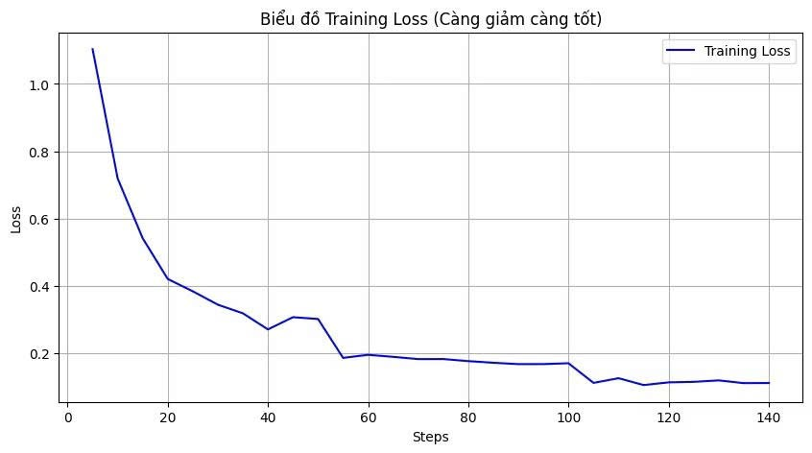
Biểu đồ Training Loss cho thấy quá trình huấn luyện của mô hình diễn ra ổn định và hội tụ tốt. Ở giai đoạn đầu, loss giảm rất nhanh từ mức cao xuống thấp, phản ánh mô hình học được các mẫu cơ bản trong dữ liệu. Từ khoảng giữa quá trình huấn luyện trở đi, tốc độ giảm loss chậm dần và xuất hiện một vài dao động nhỏ, điều này là bình thường khi mô hình tinh chỉnh các tham số để tối ưu tốt hơn. Về cuối, loss duy trì ở mức thấp và gần như phẳng, cho thấy mô hình đã tiệm cận điểm hội tụ và không còn cải thiện nhiều theo số bước huấn luyện. Tổng thể, xu hướng giảm đều của loss cho thấy quá trình training hiệu quả, không có dấu hiệu mất ổn định hay divergence; tuy nhiên, để kết luận chắc chắn về hiện tượng overfitting hay underfitting, cần so sánh thêm với validation loss.
llm-2nd

Slide 5
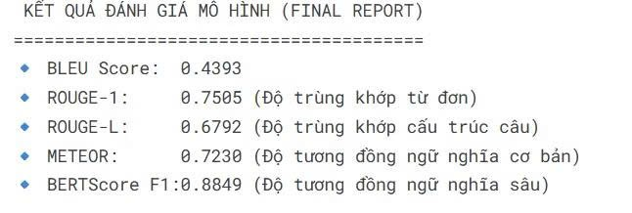
llm-2nd
Kết quả đánh giá cho thấy mô hình đạt hiệu năng khá tốt, đặc biệt về mặt ngữ nghĩa. Cụ thể, BERTScore F1 = 0.8849 là chỉ số cao nhất, phản ánh mô hình nắm bắt rất tốt sự tương đồng ngữ nghĩa sâu giữa câu sinh ra và câu tham chiếu, ngay cả khi cách diễn đạt khác nhau. ROUGE-1 = 0.7505 và ROUGE-L = 0.6792 cho thấy mô hình tái hiện nội dung chính và cấu trúc câu ở mức tốt, chứng tỏ khả năng bao phủ thông tin quan trọng khá đầy đủ. METEOR = 0.7230 củng cố thêm nhận định rằng mô hình xử lý tốt các biến thể từ vựng và đồng nghĩa cơ bản. Trong khi đó, BLEU = 0.4393 ở mức trung bình, điều này là thường gặp trong các bài toán sinh ngôn ngữ tự nhiên khi mô hình ưu tiên đúng ngữ nghĩa hơn là trùng khớp chính xác từng n-gram. Tổng thể, các chỉ số cho thấy mô hình hoạt động hiệu quả, thiên về chất lượng ngữ nghĩa và nội dung, phù hợp cho các ứng dụng như tóm tắt văn bản hoặc sinh câu trả lời, dù vẫn còn dư địa cải thiện về độ khớp hình thức câu chữ.

Slide 6
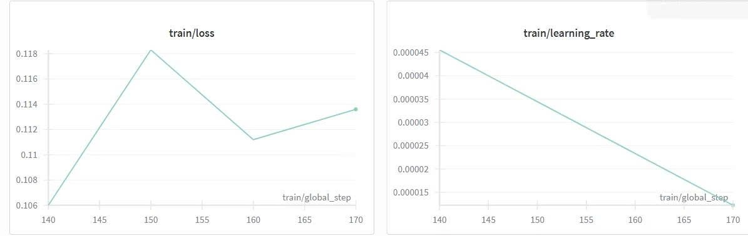
Mistral
Giá trị training loss duy trì ở mức thấp và chỉ dao động nhẹ quanh một ngưỡng nhất định, cho thấy mô hình đã gần đạt trạng thái hội tụ, các cập nhật tham số chủ yếu mang tính tinh chỉnh chứ không còn cải thiện mạnh như giai đoạn đầu. Những biến động nhỏ của loss là bình thường và không phản ánh hiện tượng mất ổn định. Đồng thời, learning rate giảm đều theo số bước huấn luyện, đúng với chiến lược learning rate decay, giúp mô hình học chậm và chắc hơn ở giai đoạn cuối, hạn chế dao động lớn của loss. Tổng thể, hai biểu đồ cho thấy quá trình huấn luyện được kiểm soát tốt và mô hình đã đạt trạng thái sẵn sàng cho đánh giá hoặc triển khai.

Slide 7

Mistral
Các chỉ số đánh giá cho thấy chất lượng đầu ra ở mức khá tốt nhưng chưa đồng đều giữa các khía cạnh. ROUGE-1 đạt 0.5130 phản ánh mức độ trùng khớp từ đơn tương đối cao, trong khi ROUGE-L chỉ 0.3480 cho thấy sự tương đồng về cấu trúc câu còn hạn chế. METEOR đạt 0.4049, thể hiện mức độ tương đồng ngữ nghĩa cơ bản ở mức trung bình. Đáng chú ý, BERTScore F1 đạt 0.7613, chứng tỏ mô hình nắm bắt ngữ nghĩa sâu khá hiệu quả, dù BLEU chỉ ở mức 0.2961 cho thấy khả năng khớp chính xác theo n-gram chưa thực sự mạnh. Tổng thể, kết quả này phù hợp với các hệ thống ưu tiên hiểu ngữ nghĩa hơn là tái tạo chính xác bề mặt câu, song vẫn còn dư địa cải thiện về tính mạch lạc và cấu trúc.

